Slide 1
Яичная битва
Лучшая игра по мнению 9 из 10 критиков

Slide 2
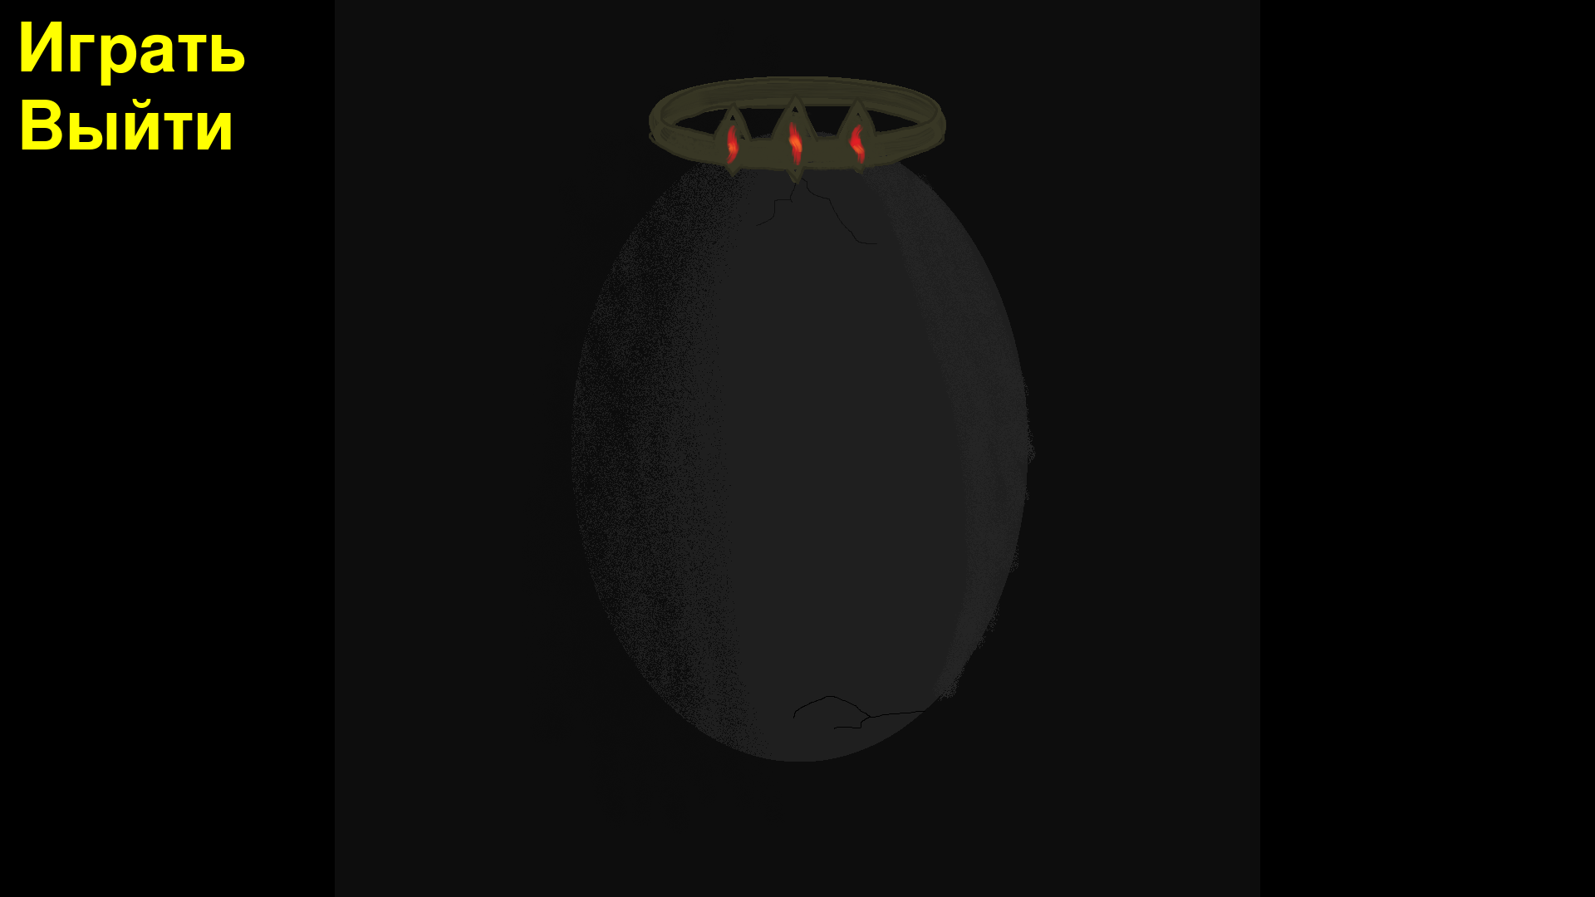
Зайдя в игру нас встречает слегка жуткое меню:

Slide 3
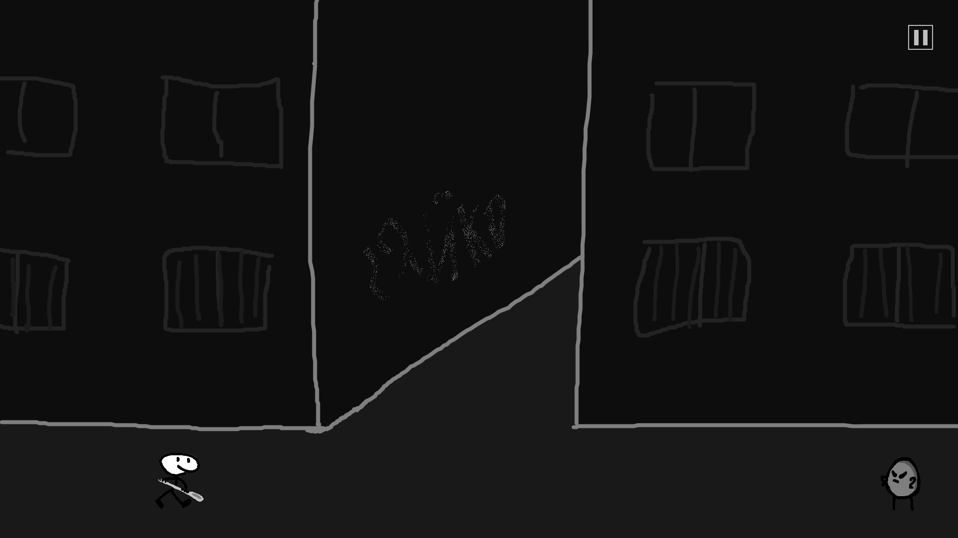
Давайте начнём игру!

Slide 4
Что мы видим на экране?
Персонаж идёт поздно ночью по улице, ничего не подозревая.
Незнакомец, который остановил его, задаёт вопрос, который изменит всю его жизнь.

Slide 5
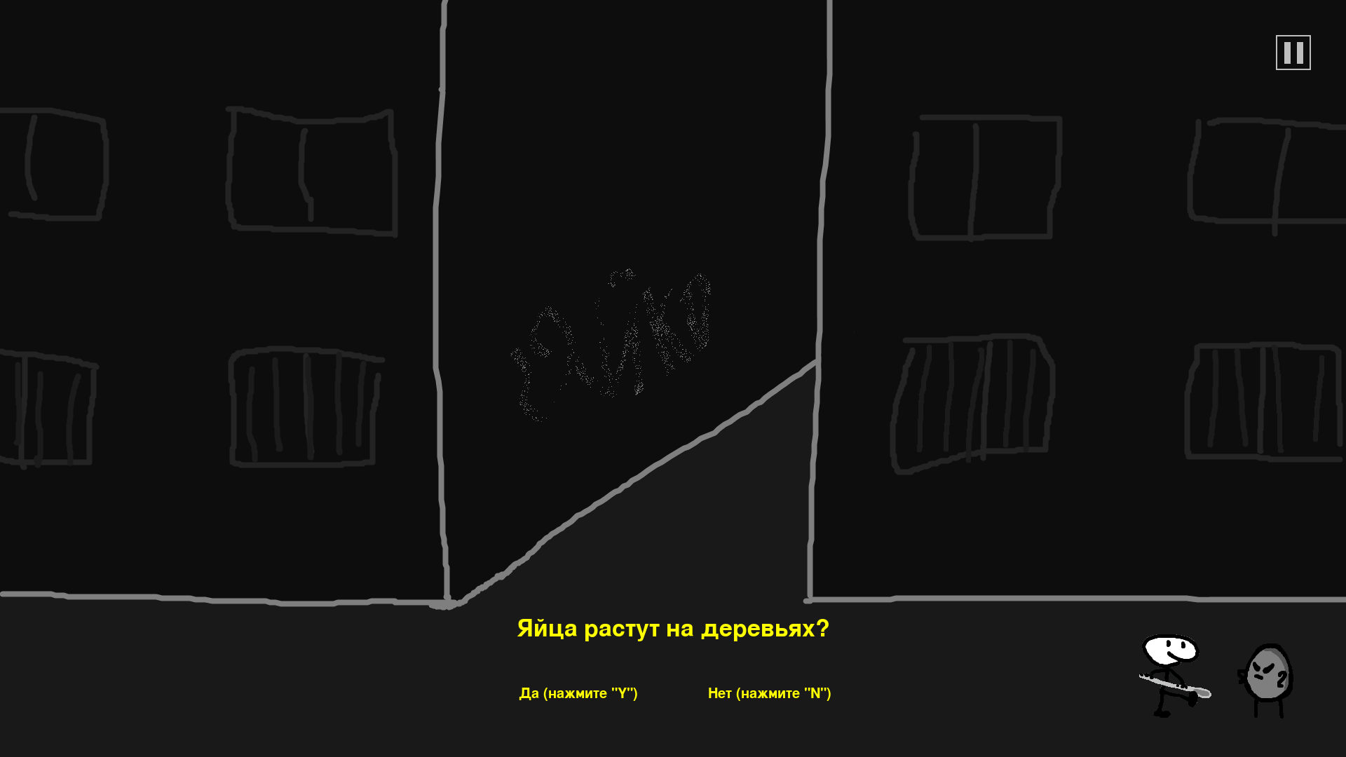

Slide 6
Как же быть?
Ответив «Да», незнакомец отстаёт от персонажа, он приходит домой и ложится спать (хотя, на самом деле, после того вопроса его больше никто не видел). Ответив «нет», персонаж попадает в «Яичное место» – город, где яйца живые и растут на деревьях.

Slide 7
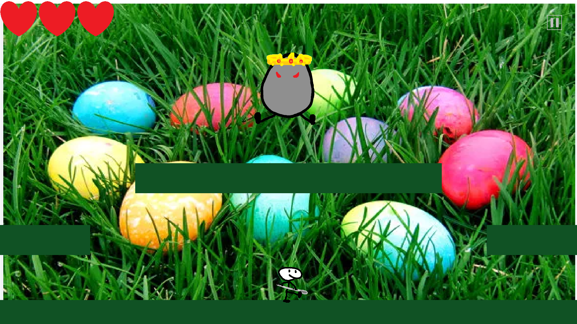

Slide 8

Начинается битва
Герой должен нанести как можно больше урона Богу-Королю-Императору-Яйца и не умереть, ведь у него есть те, кто не против побиться головой. (Как же кстати, что именно в тот день герой решил взять с собой на прогулку огромную ложку)

Slide 9
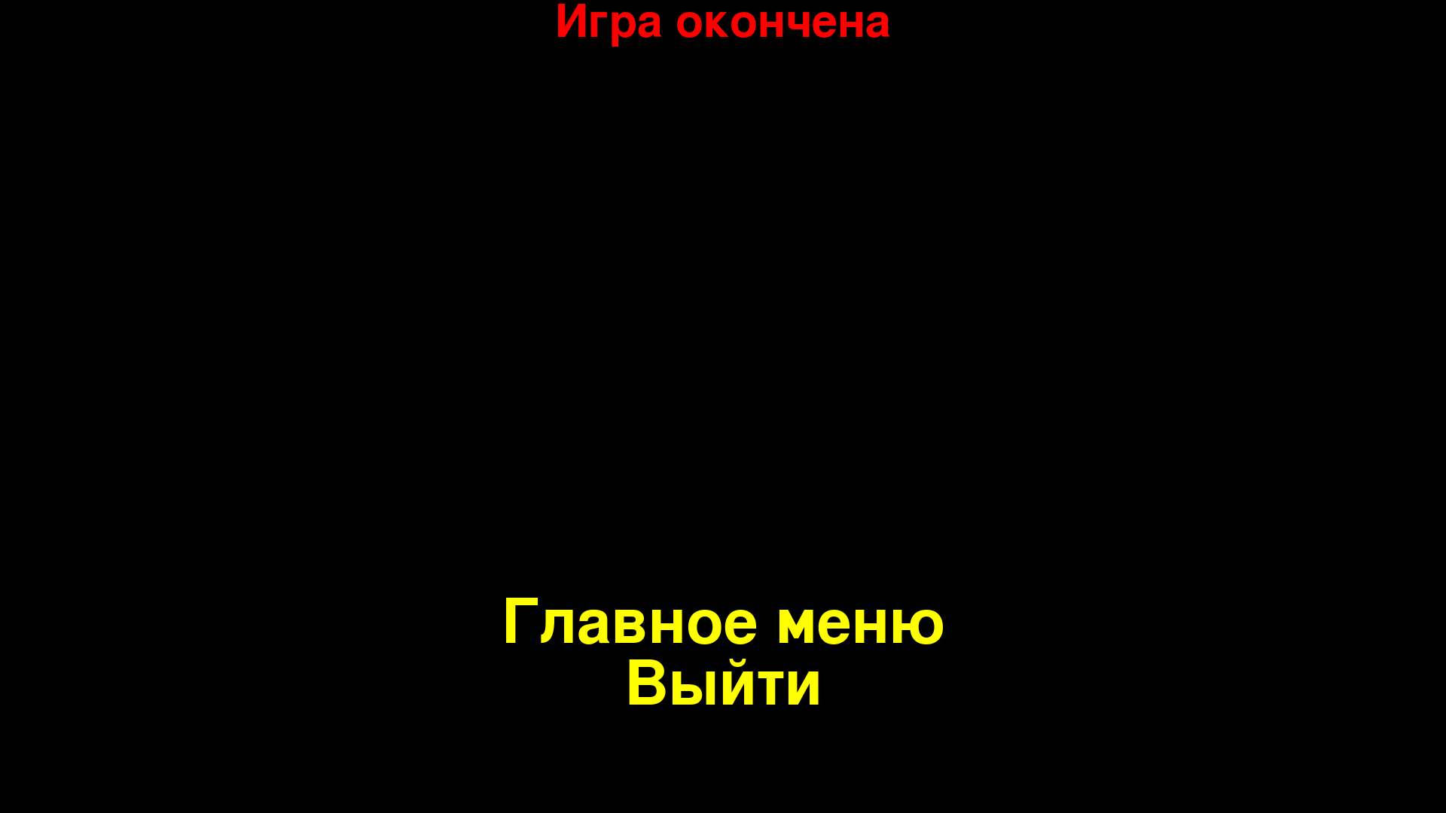
Но даже самые сильные могут проиграть…

